Slide 1

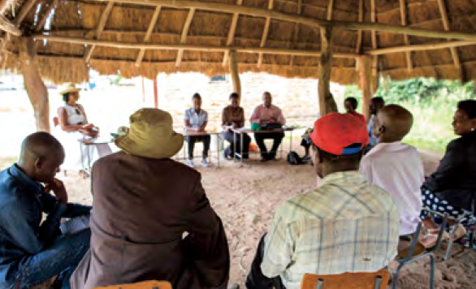

Seguimiento y monitoreo
Métodos de implementación
Escriba aquí el nombre de su organización.

Slide 2
¿DÓNDE ESTAMOS?: seguimiento y monitoreo en los 4 pasos del SHEP
4 pasos | Actividades
1. Compartir las metas con los agricultores. | Taller de sensibilización
2. Aumenta la conciencia de los agricultores. | Estudio de línea base participativo Foro entre actores (opcional) Estudio del mercado
3. Los agricultores toman decisiones. | Selección de cultivos objetivo Elaboración del calendario de cultivos
4. Los agricultores adquieren habilidades. | Capacitaciones en campo
Seguimiento y monitoreo (incluyendo el estudio participativo de línea final)
El seguimiento y monitoreo se da cuando los agricultores revisan lo que han aprendido y logrado.

Slide 3
PARTE 1: CONCEPTO

Slide 4

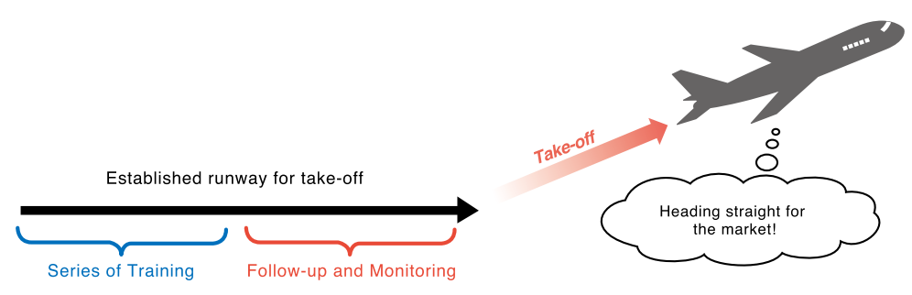
¿POR QUÉ?: objetivos del seguimiento y monitoreo
Aspira a asegurarse que los agricultores apliquen de verdad las técnicas y conocimientos enseñados.
No solo se fija en las prácticas productivas de los agricultores, sino que también evalúa su progreso en el marketing y demás trabajo colectivo como grupo.
El seguimiento y monitoreo aseguran que lo aprendido por los agricultores durante la capacitación en SHEP se arraigue de verdad en sus mentes.
Despegue
Ruta establecida para el despegue
¡Directo al mercado!
Serie de capacitaciones
Seguimiento y monitoreo

Slide 5

¿QUÉ?: resumen del seguimiento y monitoreo
Visitar periódicamente a los agricultores para asegurarse de que estén aplicando el conocimiento aprendido.
Monitorear el avance de las actividades descritas en los calendarios de cultivo del grupo.
El estudio de línea final participativo se realiza casi con los mismos formularios usados en estudio de línea base participativo.
El estudio de línea final se analiza para compararlo con los resultados del estudio de línea base.

Slide 6
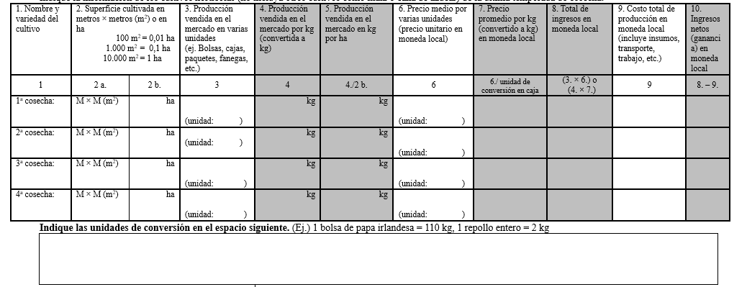
FORMULARIO: cuestionarios para el estudio de línea final
Estudio de línea final Parte 1: producción, ingresos y costos
El mismo formulario que el de línea base excepto en las columnas que deben llenar los agricultores
con información sobre los cambios que han realizado tras el SHEP

Slide 7
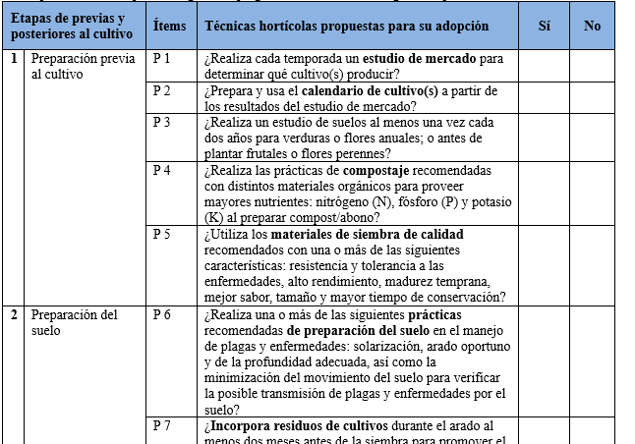
FORMULARIO: cuestionario para el estudio de línea base
Estudio de línea final Parte 2: técnicas agrícolas
El mismo formulario que el de línea base excepto en las columnas que deben llenar los agricultores
con información sobre los cambios que han realizado tras el SHEP

Slide 8

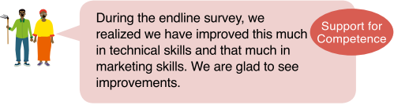
¿CÓMO?: consejos clave para la implementación
Las visitas de seguimiento y monitoreo deben ayudar al grupo de agricultores a «despegar» para convertirse en agricultores autosuficientes capaces de practicar por iniciativa propia una agricultura orientada al mercado.
El estudio de línea final participativo debiera dar a los agricultores la oportunidad de confirmar cuánto han mejorado con la experiencia de haber participado en el SHEP.
Aumentar la motivación
Durante las visitas de seguimiento se nos recuerda el objetivo de SHEP. Nos esforzaremos para lograr el objetivo y convertirnos en agricultores exitosos.
Apoyo a la autonomía
Aumentar la motivación
Durante el estudio final, nos hemos dado cuenta de cuánto hemos mejorado en términos técnicos y de marketing. Estamos contentos de ver las mejorías.
Apoyo a la competencia

Slide 9
PARTE 2: PRÁCTICA

Slide 10
PASO: procedimientos de implementación
Visitar periódicamente a los grupos de agricultores para asesorarlos y monitorear el avance en la implementación de la actividad.
Consultar los resultados del «Estudio de línea base Parte 2: técnicas agrícolas» y determinar cuánto han mejorado los agricultores con respecto a la adopción de las técnicas. Entregar apoyo según sea necesario.
Consultar los calendarios de cultivo y monitorear el avance en la implementación de la actividad. Asesorar cuando sea necesario.

Slide 11
PASO: procedimientos de implementación
Recopilar información cualitativa sobre el género, como historias de éxito, para ver cómo la igualdad de género y el empoderamiento femenino han contribuido con el logro del objetivo del grupo.
Implementar el estudio de línea final participativo con dos tipos de formulario.
Mandar los formularios completos a la oficina designada (Cambiar esto por la sección adecuada en que se analizarán. ej. La unidad del proyecto, la oficina central del ministerio, etc.) Dar a los agricultores retroalimentación cuando los datos analizados sean devueltos a los extensionistas.

Slide 12
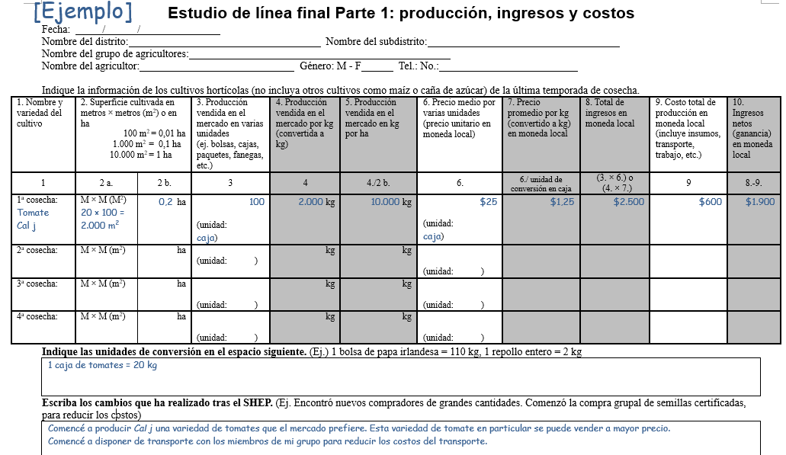
Llenado de la hoja de producción, ingresos y costos
Información básica del agricultor
Producción, ingresos y costos
Conversión de unidades
«Cambios» después del SHEP

Slide 13
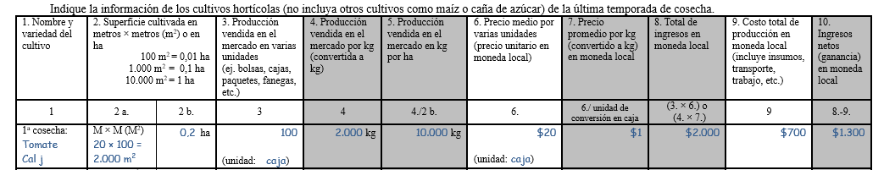
Llenado de la hoja de producción, ingresos y costos
1. Nombre y variedad del cultivo
→Indicar nombre y variedad del cultivo hortícola de la última temporada de cosecha.
2 (2a. y 2b.) Área bajo cultivo en metros × metros (m²) o en ha
→Para calcular el área estimada de cultivo se puede usar el conteo de pasos

Slide 14
Llenado de la hoja de producción, ingresos y costos
3 Producción vendida en el mercado en varias unidades (ej. bolsas, cajas, paquetes, fanegas, etc.)
→Cantidad total vendida en los mercados.
4 [Cálculo automático: no es necesario escribir en esta columna siempre y cuando se indique la conversión] Producción en kg vendida en el mercado
→Los agricultores pueden escribir en kg en esta columna en lugar de hacerlo en la columna 3.

Slide 15
Llenado de la hoja de producción, ingresos y costos
5 (4/2b.) [Cálculo automático: no es necesario escribir en esta columna] Producción en kg por ha vendida en el mercado
→Análisis de la productividad. Los agricultores no necesitan escribir nada en esta columna.
6 Precio promedio por varias unidades (moneda local por unidad)
→Precio unitario de mercado

Slide 16
Llenado de la hoja de producción, ingresos y costos
7 (6/unidad de conversión en caja) [Cálculo automático: no es necesario escribir en esta columna] Precio promedio por kg en moneda local
→Los agricultores no necesitan escribir nada en esta columna si no conocen el precio por kg.
8 (3×6) o (4×7) [Cálculo automático: no es necesario escribir en esta columna] Ingreso total en moneda local
→Este es el ingreso total a partir de la cosecha.

Slide 17
Llenado de la hoja de producción, ingresos y costos
9 Costo total de producción en moneda local
→Costo de las semillas, materiales de siembra, fertilizantes y abonos, pesticidas, postes o estacas, mano de obra, costo de marketing y transporte, etc.
10 (8-9) [Cálculo automático: no es necesario escribir en esta columna] Ingreso neto (ganancias) en moneda local
→Esta es la ganancia total a partir de la cosecha.

Slide 18
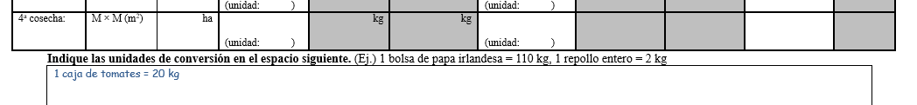
Llenado de la hoja de producción, ingresos y costos
Indique las unidades de conversión en la caja
  [Ejemplo]
  1 bolsa de papa irlandesa = 110 kg
  1 repollo entero = 2 kg
  1 caja de tomates = 20 kg
Una tabla de conversión como esta resultará útil.

Slide 19
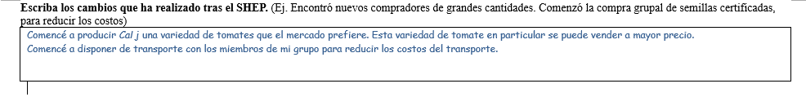
Llenado de la hoja de producción, ingresos y costos
En el recuadro, indicar los distintos «cambios» que han hecho los agricultores tras el SHEP
  [Ejemplo]
  «Comencé a producir Cal J, una variedad de tomates que el mercado prefiere».
  «Comencé a disponer de transporte con los miembros de mi grupo para reducir los costos del transporte».
Recopilar información sobre sus cambios en producción, marketing y trabajo colectivo como grupo.

Slide 20
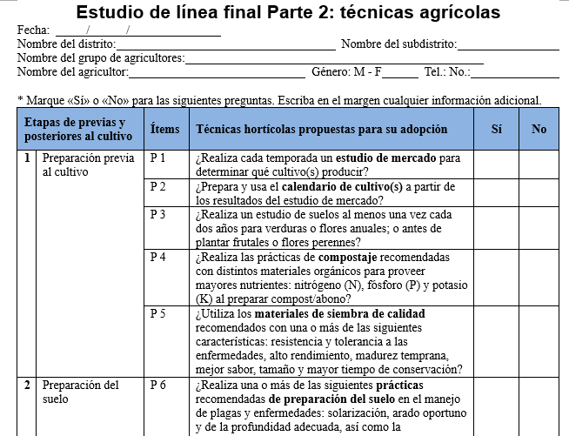
Llenado de la hoja de técnicas agrícolas
Información básica del agricultor
Preguntas para evaluar las técnicas agrícolas de los agricultores

Slide 21
Llenado de la hoja de técnicas agrícolas
Si la respuesta es «Sí», marque simplemente con (✓) la caja correspondiente de la izquierda.
Si la respuesta es «No», marque simplemente con (✓) la caja correspondiente de la derecha.
Se espera que la cantidad de respuestas afirmativas sea mayor que en el resultado del estudio de línea base.
Debatir con los agricultores aquellas técnicas que hayan tenido muchas respuestas negativas, para ver si tuvieron dificultad para adoptar tales técnicas.

Slide 22
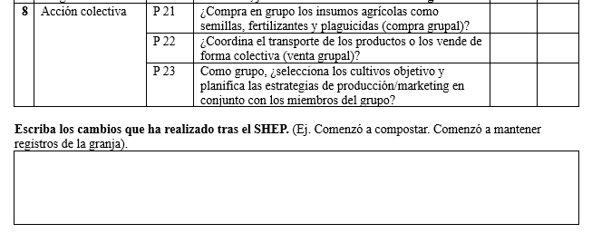
Llenado de la hoja de técnicas agrícolas
«Cambios» tras el SHEP
En el recuadro, indicar los distintos «cambios» que han hecho los agricultores tras el SHEP
  [Ejemplo]
  «Empecé a hacer compost».
  «Pasé de la siembra al voleo a plantar en hileras».
Recopilar información sobre sus cambios en las técnicas.

Slide 23
LISTA DE CHEQUEO: puntos que confirmar tras el seguimiento y monitoreo
Que los agricultores objetivo entiendan sus fortalezas y debilidades y que reciban orientación y asesoría específicas para mejorar aún más.
Que los agricultores objetivo entiendan cuándo y cómo pueden «graduarse» del SHEP.
Que los agricultores objetivo se comprometan a seguir adoptando las técnicas de producción y marketing en el futuro.
Que la proporción masculino-femenina de los participantes esté equilibrada.
Que se revise la calidad de la participación masculina y femenina.
Que se recopilen y analicen los datos desglosados por género.
Que se revisen los cambios en los roles de género entre marido y mujer.
Que se revisen los cambios en la toma de decisiones entre marido y mujer.

Slide 24
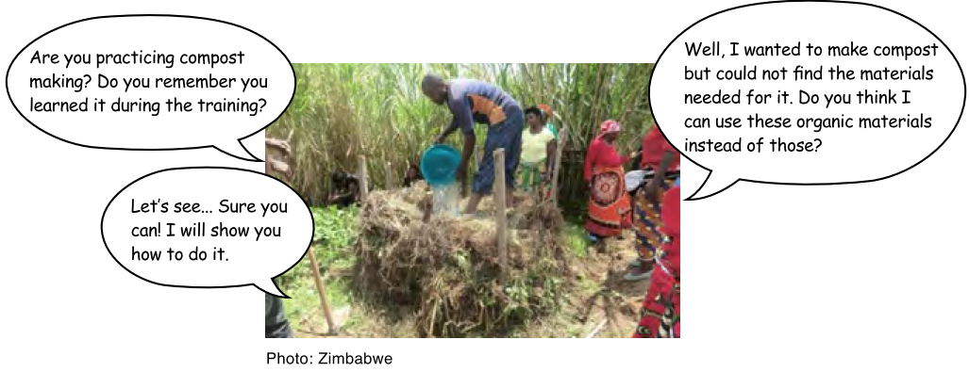
El seguimiento y monitoreo en acción
¿Estás haciendo compost? Te
acuerdas que lo aprendiste durante la capacitación?
Este…quería compostar pero no pude encontrar los materiales necesarios. ¿Crees que puedo utilizar esta materia orgánica en su lugar?
A ver… ¡claro que
puedes! Te mostraré
cómo.
Foto: Zimbabue

Slide 25

SOLUCIÓN DE PROBLEMAS
¿Qué pasa si los agricultores se desmotivan por algún fracaso en las cosechas? →El SHEP apoya las necesidades psicológicas de autonomía que tienen los agricultores. A través de su experiencia con el SHEP, los agricultores se sienten «dueños» de todo el proceso de planificación, toma de decisiones y de riesgos. Por lo tanto, no se desmotivan tan fácilmente.
¿Qué pasa si los agricultores no adoptan lo suficiente las técnicas de producción? →Los procesos y el tiempo requerido para que los agricultores individuales adopten las nuevas técnicas son variables. Compartir con los agricultores las historias de éxito y las mejores prácticas puede servir para incentivarlos a adquirir las nuevas habilidades.

Slide 26
SOLUCIÓN DE PROBLEMAS
Los grupos de agricultores se desintegran. ¿Qué debemos hacer al respecto?→ Tratar de sondear qué salió mal y en qué momento. Es importante que los agricultores entiendan que asegurar un gran volumen de productos en un factor esencial para que los pequeños agricultores aumenten la rentabilidad de su negocio agrícola. Si se considera absolutamente necesario reorganizar el grupo, reconsiderar los miembros.

Slide 27
Camino a seguir: Calendario de implementación, reporte; agregue aquí cualquier otra información necesaria.

